Slide 1
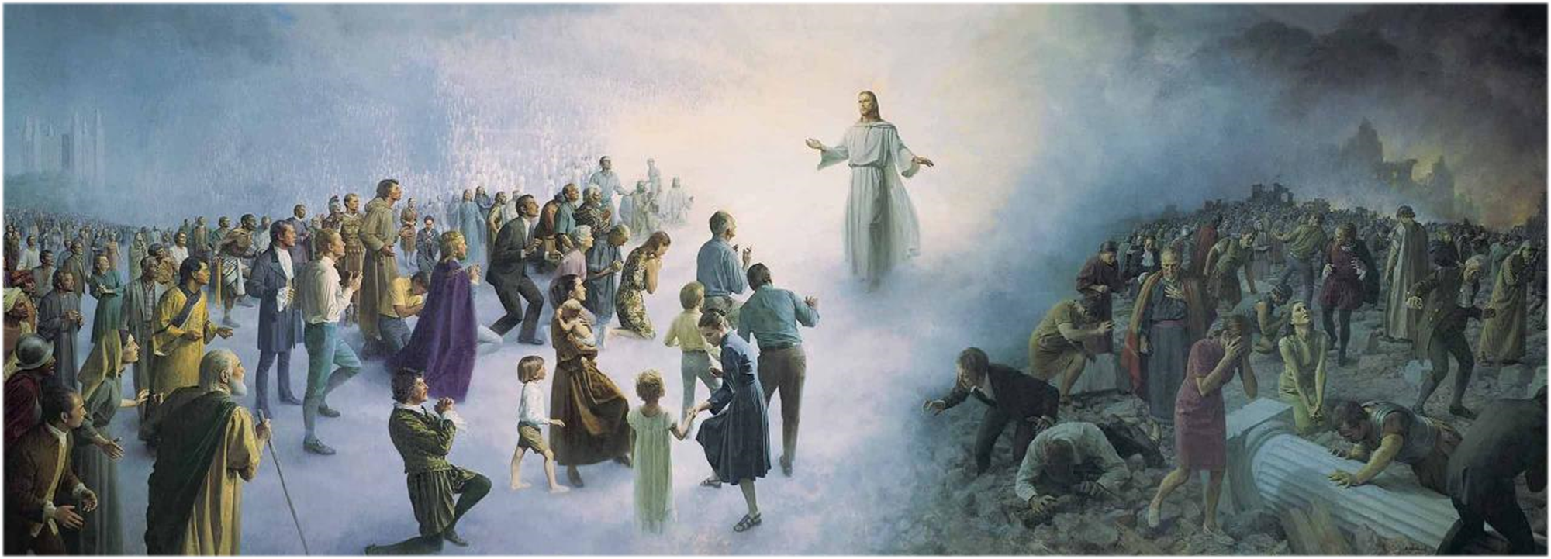
GAMBARAN TENTANG KESUDAHAN
Pelajaran ke-13, Triwulan II
Tahun 2025

Slide 2
YUNUS 1 : 9
Sahutnya kepada mereka: "Aku seorang Ibrani; aku takut akan TUHAN, Allah yang empunya langit, yang telah menjadikan lautan dan daratan."

Slide 3
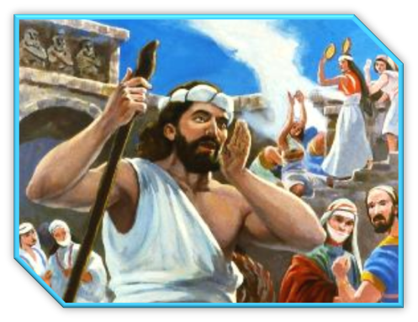
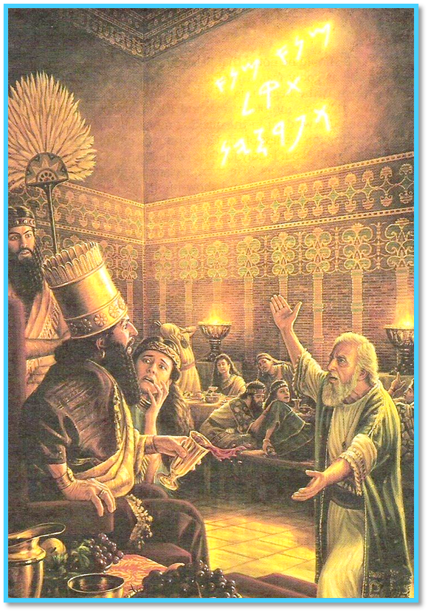
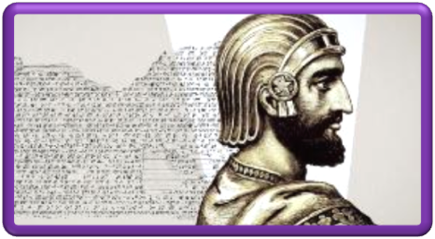
Dalam pelajaran pekan ini, tiga dari peristiwa-peristiwa ini telah dipilih yang memiliki satu ciri khusus yang sama: semuanya terjadi di akhir sejarah Israel dalam Alkitab dan melibatkan bangsa-bangsa bukan Yahudi, yaitu "bangsa-bangsa lain" (bandingkan dengan Kej. 12: 3; Kej. 22: 18)
Peristiwa pertama adalah peristiwa dramatis : ini adalah penghakiman dan pertobatan seluruh penduduk Niniwe, setelah Nabi Yunus melakukan kampanye penginjilan yang enggan dilakukan.
Peristiwa kedua adalah peristiwa tragis : ini adalah peristiwa penghakiman dan tidak bertobatnya Belsyazar yang berakhir dengan hilangnya kerajaannya.
Dan peristiwa ketiga adalah peristiwa yang mulia : peristiwa ini adalah keselamatan umat Allah, berkat kontribusi Raja Persia, Koresh.

Slide 4
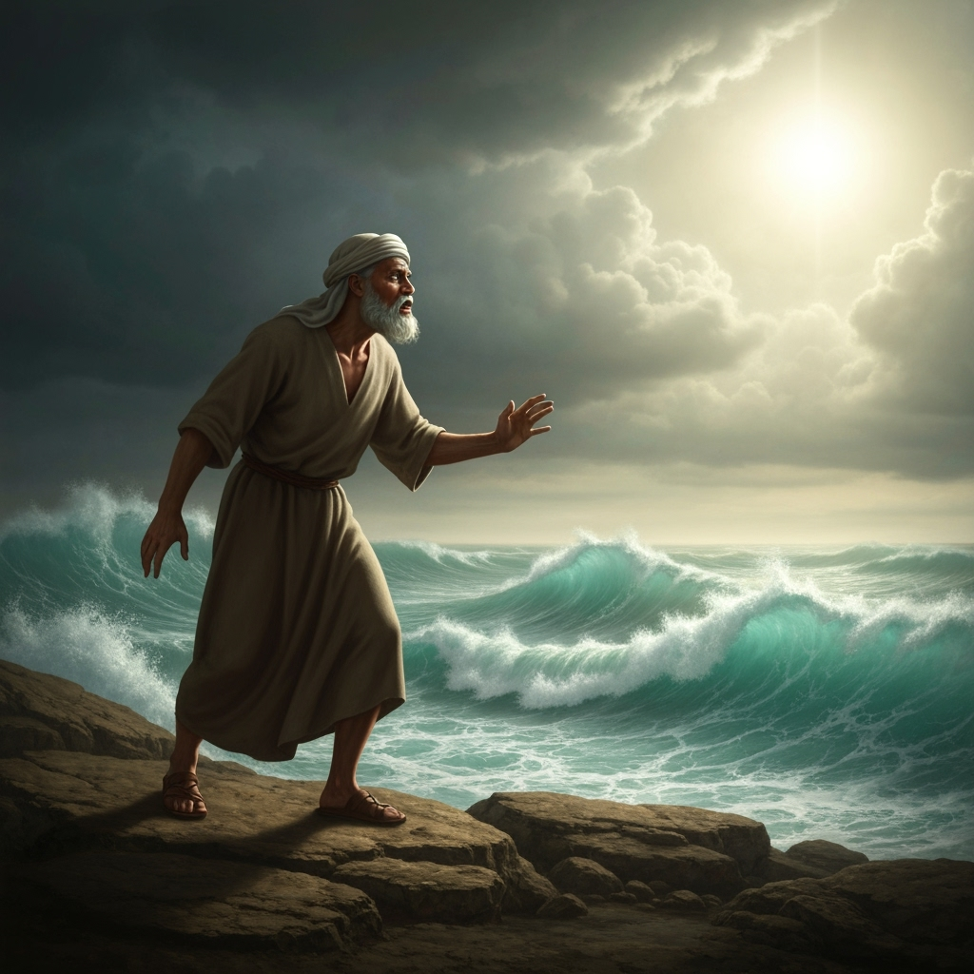
NABI YANG ENGGAN Minggu, 22 Juni 2025
Kisah Yunus [Yunus 1–4], meskipun singkat, memberikan dampak yang cukup besar.
Dalam Matius 12:41, Yesus menyatakan bahwa Dia lebih besar dari Yunus.
Yunus tiga hari di dalam perut ikan besar karena dosa-dosanya sendiri; Yesus tiga hari di dalam kubur karena dosa-dosa kita [Matius 12:40].

Slide 5
Kita mengenal Yunus sebagai nabi yang enggan, tidak mau pergi ke Niniwe.
Dari sudut pandang manusia, mudah dipahami: orang Asyur menjalankan rezim yang brutal.
Lukisan Asyur penuh dengan adegan kekejaman yang tidak biasa: orang-orang yang ditaklukkan dibunuh dengan metode paling kejam yang bisa dibayangkan.
Siapa yang mau menghadapi kemungkinan memberitakan pertobatan di ibu kota mereka?

Slide 6
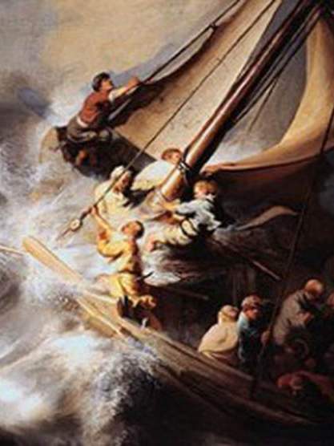
Saat terjadi badai yang melanda kapal yang ditumpangi Yunus yang hendak melarikan diri ke Tarsis, Yunus ditanya siapa dia, dia menjawab, “Aku seorang Ibrani; aku takut akan TUHAN, Allah yang empunya langit, yang telah menjadikan lautan dan daratan”—sebuah pernyataan yang mirip dengan pekabaran malaikat pertama [Yunus 1:9; Wahyu 14:7].
Fakta ini menjadi dasar mengapa kita harus menyembah Dia, dan penyembahan adalah inti dari peristiwa-peristiwa akhir zaman.

Slide 7
Pada saat yang sama, kita juga dituduh mengkhotbahkan pesan yang berpotensi tidak populer di Babel rohani. Untuk mengatakan “keluarlah dari padanya, umat-Ku” [Wahyu 18:4].
Seruan ini adalah untuk memberitahu dunia bahwa mereka harus bertobat—sebuah pekabaran yang hampir selalu memancing tanggapan negatif dari banyak orang—bahkan ketika disampaikan dengan cara yang sebaik mungkin.

Slide 8
SEBUAH KARYA PERTOBATAN Senin, 23 Juni 2025
Yunus 3:4-5
Mulailah Yunus masuk ke dalam kota itu sehari perjalanan jauhnya, lalu berseru: “Empat puluh hari lagi, maka Niniwe akan ditunggangbalikkan”. Orang Niniwe percaya kepada Allah, lalu mereka mengumumkan puasa dan mereka, baik orang dewasa maupun anak-anak, mengenakan kain kabung.

Slide 9
Yunus 3:10
"Ketika Allah melihat perbuatan mereka itu, yakni bagaimana mereka berbalik dari tingkah lakunya yang jahat, maka menyesallah Allah karena malapetaka yang telah dirancangkan-Nya terhadap mereka, dan Ia pun tidak jadi melakukannya".

Slide 10
Seluruh penduduk kota Ninewe bertobat, dan malapetaka yang dinubuatkan dapat dihindari, setidaknya untuk sementara waktu.
Ellen G. White menuliskan: “Nasib mereka telah terhindar, Allah Israel telah ditinggikan dan dihormati di kalangan dunia kafir, dan hukum-Nya ditaati. Sejak saat itu bertahun-tahun lamanya barulah Niniwe jatuh sebagai mangsa bangsa-bangsa di sekeliling, karena melupakan Allah dan kesombongan yang congkak” [Alfa dan Omega, jld. 3, hlm. 222].

Slide 11
Bisakah kita mengharapkan sesuatu seperti ini di hari-hari terakhir, dengan pekabaran terakhir ke dunia yang jatuh? Ya dan Tidak.
Di seluruh dunia, orang-orang akan mengambil pendirian mereka dan, bertentangan dengan binatang itu, akan “menuruti perintah Allah dan iman kepada Yesus” [Wahyu 14:12].
Orang-orang ini, seperti orang-orang di Niniwe, akan terhindar dari penghakiman yang menimpa mereka yang terhilang.
1

Slide 12
Sementara beberapa nubuatan, seperti pengumuman Tuhan bahwa Niniwe akan dihancurkan, adalah bersyarat [Yeremia 18:7-10].
Namun, beberapa nubuatan tidak datang dengan syarat seperti ini. Nubuatan Mesianik tentang kedatangan Kristus yang pertama dan kedua, tanda binatang, pencurahan kutuk, penganiayaan akhir zaman—ini tidak bersyarat; itu pasti akan terjadi.
Apa yang manusia lakukan, dan pilihan yang mereka buat, malah akan menentukan di pihak mana mereka akan berada saat peristiwa terakhir, yang diramalkan oleh para nabi, terungkap.
2

Slide 13
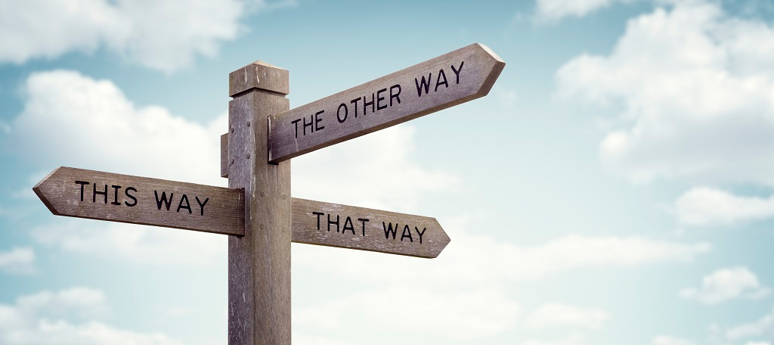
Pilihan yang kita buat sekarang dapat menuntun kita untuk membuat pilihan di masa akhir ketika pencobaan itu datang. Nasib akhir kita akan segera ditentukan.

Slide 14
PESTA BELSYAZAR Selasa, 24 Juni 2025
Di bawah Nebukadnezar, Kota Babel tumbuh dalam kekayaan dan pengaruh sampai pada titik di mana negara-negara tetangga tidak punya banyak pilihan selain dengan enggan mengakui dominasinya.
Dia adalah ratu dunia, dan negara-negara yang ingin makmur menyatakan kesetiaan mereka padanya.
Nebukadnezar mati sebagai orang percaya, yang mengakui bahwa Allahnya Daniel memang penguasa sah semua bangsa [Daniel 4:34–37].

Slide 15
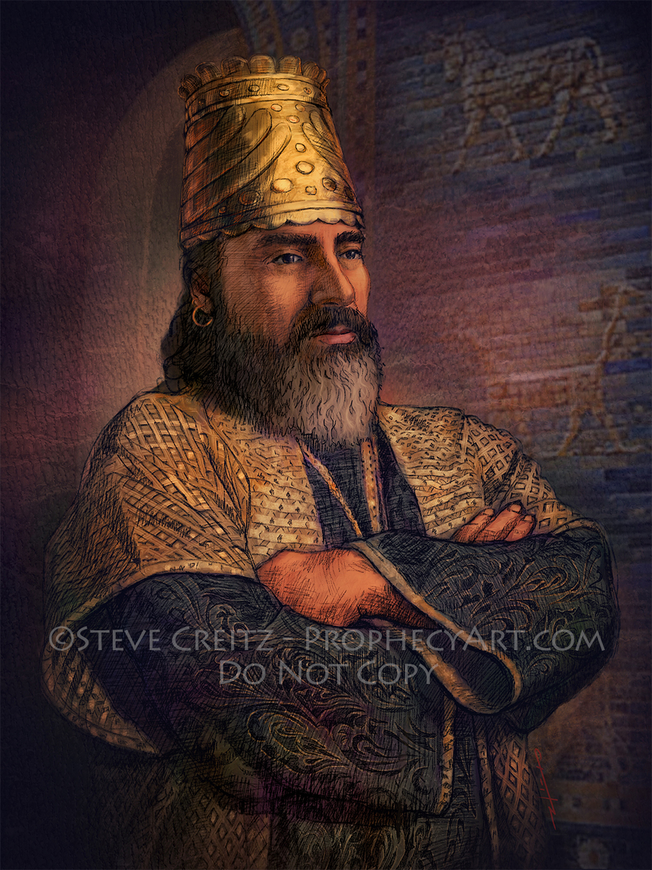
Hal yang paling menyedihkan dan paling tragis dari cerita tentang pengganti raja Nebukadnezar adalah raja Belsyazar, Daniel berkata kepadanya, “Tetapi tuanku, Belsyazar, anaknya, tidak merendahkan diri, walaupun tuanku mengetahui semuanya ini" [Daniel 5:22],
Artinya, meskipun dia memiliki kesempatan untuk mengetahui kebenaran; meskipun dia mungkin telah menyaksikan secara langsung apa yang terjadi pada Nebukadnezar—dia memilih untuk mengabaikan peristiwa-peristiwa ini dan, sebaliknya, memulai jalan yang sama yang membawa begitu banyak masalah bagi pendahulunya.

Slide 16
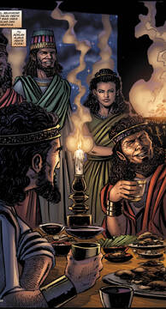
Belsyazar secara terbuka menentang apa yang Allahnya Daniel telah nubuatkan.
Dengan menggunakan bejana Bait Suci dengan cara yang tidak senonoh, dia kemungkinan besar menggarisbawahi fakta bahwa Babel telah menaklukkan orang-orang Yahudi dan barang-barang keagamaan mereka serta memiliki supremasi atas Allah mereka.

Slide 17
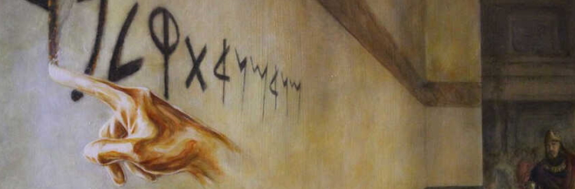
Belsyazar memiliki lebih dari cukup fakta, “bukti” untuk mengetahui lebih baik. Dia memiliki kemampuan pengetahuan yang cukup untuk mengetahui kebenaran; masalahnya, sebaliknya, adalah hatinya.
Di akhir zaman, saat krisis terakhir melanda dunia, orang-orang juga akan diberi kesempatan untuk mengetahui kebenaran. Apa yang akan menentukan pilihan mereka, seperti halnya Belsyazar, adalah hati mereka.

Slide 18
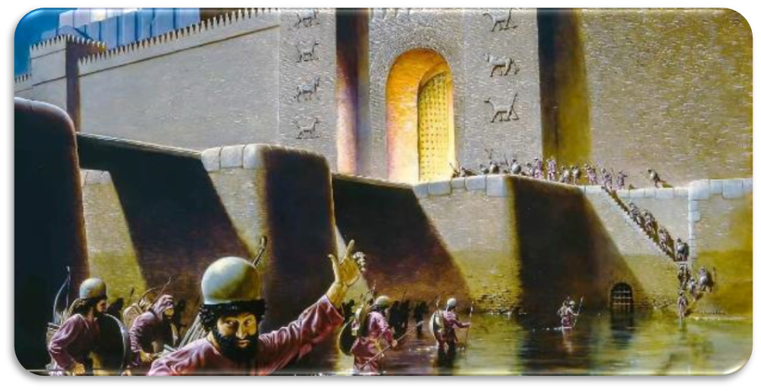
PENGERINGAN SUNGAI EFRAT Rabu, 25 Juni 2025
Salah satu kekuatan Babel adalah cara Sungai Efrat mengalir di bawah temboknya, menyediakan pasokan air yang tidak terbatas bagi kota itu.
Namun, Koresh menggunakan cela ini untuk mengalahkan Babel.

Slide 19
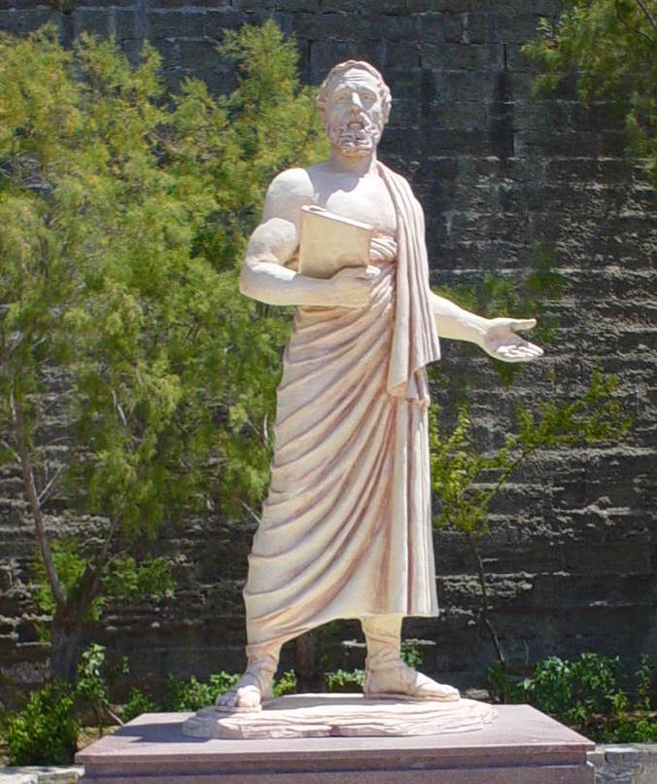
Koresh mengeringkan sungai Efrat dan dengan nyaman menggiring pasukannya ke bawah tembok. Begitu berada di dalam tembok kota, dia menemukan tembok pertahanan yang mengikuti sungai melewati kota tidak dijaga, dan kota itu runtuh dalam satu malam.
Sejarawan Yunani kuno Herodotus memberi tahu kita bahwa "mereka yang tinggal di pusat Babel tidak tahu bahwa pinggiran kota telah runtuh, karena itu adalah waktu perayaan, dan semua orang menari, dan memanjakan diri dalam kesenangan”
[Herodotus, The Histories, hlm. 94].
Tidak diragukan ini adalah pesta yang sama seperti yang digambarkan dalam Daniel 5.

Slide 20
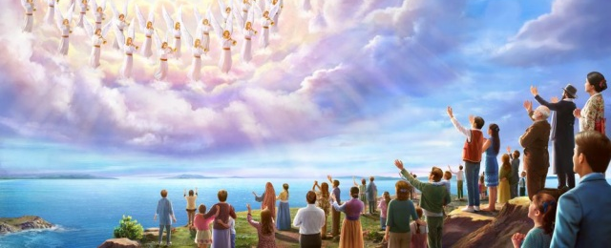
Sama seperti pada kejatuhan Babel, kemunculan Kristus yang tiba-tiba akan mengejutkan Babel modern. Namun, kita telah diberi banyak bukti tentang kedatangan Yesus yang segera dalam banyak nubuat yang terperinci, amaran-Nya adalah: Matius 24:42 "Karena itu berjaga-jagalah, sebab kamu tidak tahu pada hari mana Tuhanmu datang".

Slide 21
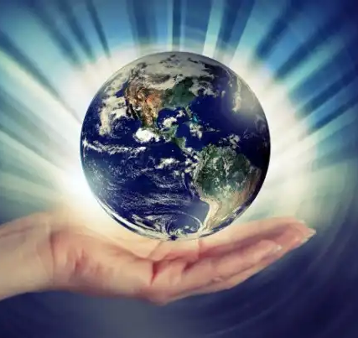
Dunia tidak akan terkejut hanya karena tidak mengetahui apa yang Tuhan telah nubuatkan;
dunia akan terkejut karena telah memilih untuk tidak memercayai apa yang Tuhan katakan akan terjadi.

Slide 22
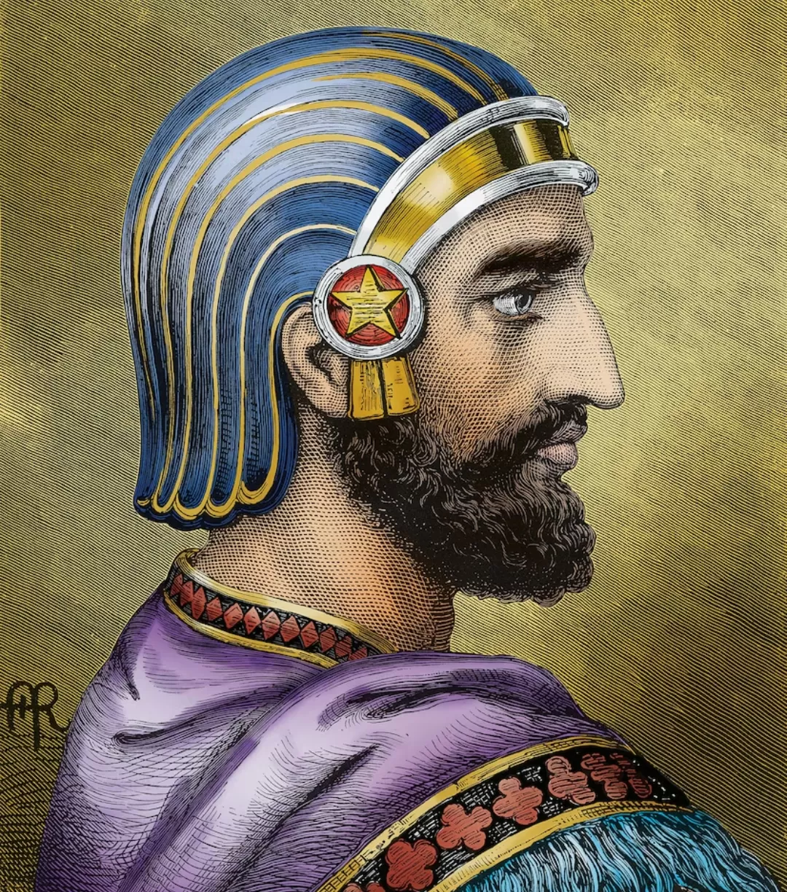
KORESH, YANG DIURAPI Kamis, 26 Juni 2025
Ketika Koresh menyerang Kota Babel, tahun-tahun penawanan umat Tuhan telah berakhir seperti yang telah disampaikan nabi Yeremia [Yeremia 29:10], dan Persia mengizinkan mereka untuk kembali ke tanah perjanjian dan membangun kembali Bait Suci.

Slide 23
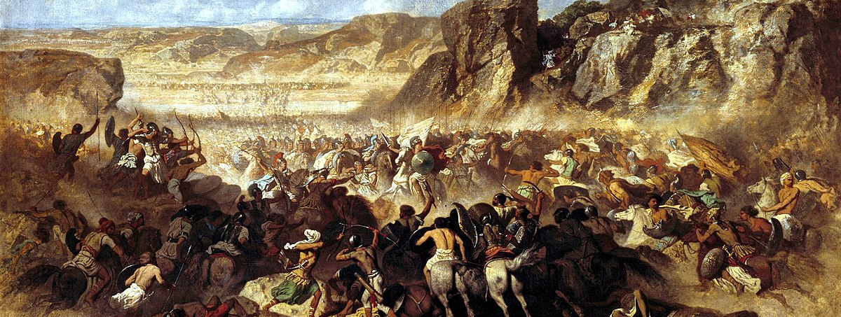
Koresh mengobarkan perang melawan Babel, dan membebaskan umat Allah untuk akhirnya kembali ke tanah perjanjian. Inilah sebabnya mengapa Tuhan menyebut Koresh sebagai “Yang diurapi-Nya” [Yesaya 45:1].
Orang Persia yang terkenal ini tidak hanya membebaskan umat Tuhan, serangannya melawan Babel juga merupakan tipe kedatangan Kristus yang kedua kali.

Slide 24
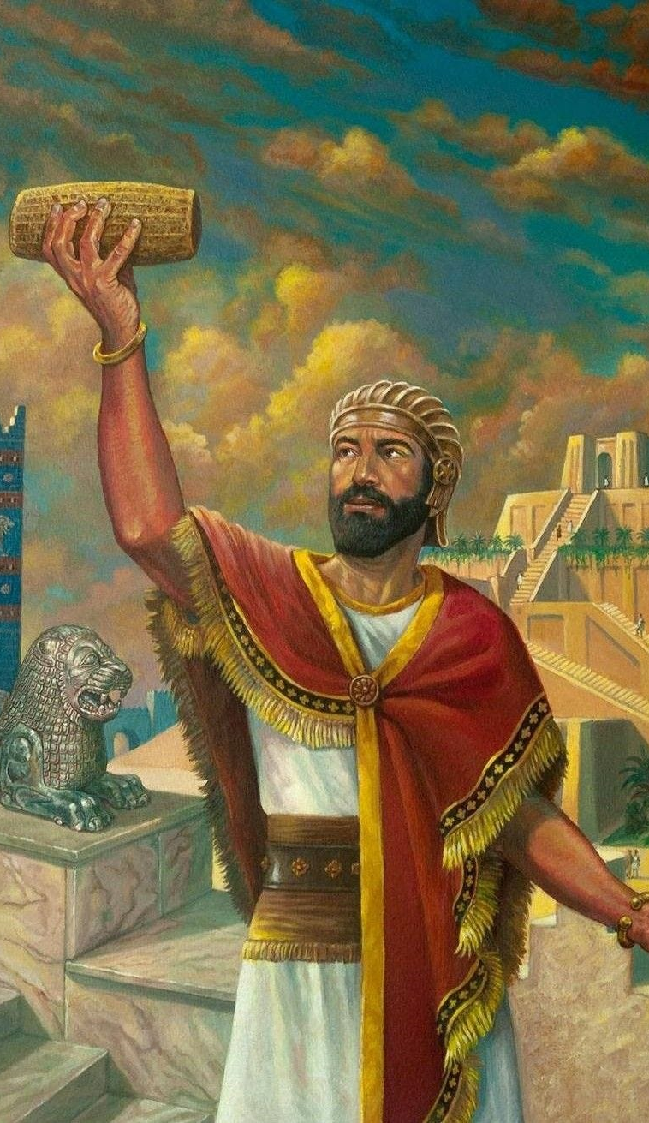
Urutan asli kitab-kitab Perjanjian Lama berakhir dengan kitab Tawarikh, dengan pernyataan dari Koresh dalam 2 Tawarikh 36:22-23.
Episode berikutnya dalam kanon Kitab Suci adalah Matius, yang dimulai dengan kelahiran Kristus, anti-tipe Koresh.
Koresh mengatur pembangunan kembali Bait Suci duniawi; Yesus meresmikan pelayanan-Nya di Bait Suci surgawi—menuntun pada kedatangan-Nya kembali dan pembebasan kita sepenuhnya.

Slide 25
Perlu untuk diperhatikan! Koresh, tentu saja, bukanlah seorang representasi Kristus yang sempurna; tidak ada tipe yang segaris sempurna dengan antitipe, dan kita harus berhati-hati untuk tidak memasukkan terlalu banyak kepada setiap detail kecilnya.
Namun demikian, ia secara luas berfungsi sebagai tipe dari “Juruselamat.”

Slide 26
KESIMPULAN
01
Yunus tiga hari di dalam perut ikan besar karena dosa-dosanya sendiri; Yesus tiga hari di dalam kubur karena dosa-dosa kita.
02
Pilihan yang kita buat sekarang dapat menuntun kita untuk membuat pilihan di masa akhir ketika pencobaan itu datang.
03
Di akhir zaman, saat krisis terakhir melanda dunia, orang-orang juga akan diberi kesempatan untuk mengetahui kebenaran, dan apa yang akan menentukan pilihan mereka, seperti halnya Belsyazar, adalah hati mereka.
04
Dunia tidak akan terkejut hanya karena tidak mengetahui apa yang Tuhan telah nubuatkan; tetapi dunia akan terkejut karena telah memilih untuk tidak memercayai apa yang Tuhan katakan akan terjadi.
05
Koresh tidak hanya membebaskan umat Tuhan, namun serangannya melawan Babel juga merupakan tipe kedatangan Kristus yang kedua kali.

